Slide 1



ESTADOS E INFORMES FINANCIEROS BÁSICOS
al 31 de diciembre del 2014
Febrero 2015

Slide 2
ESTADOS E INFORMES FINANCIEROS SUBSISTEMA DE CONTABILIDAD GUBERNAMENTAL
Los Estados e informes Financieros del Subsistema de Contabilidad Gubernamental corresponden a los reportes “Institucionales”, que contienen tanto los fondos del Presupuesto General (fondos GOES), así como las donaciones provenientes de diferentes Organismos donantes entre ellas la donación del Fondo Común de Apoyo Programático - FOCAP incorporada en la Ley de Presupuestos para la ejecución del proyecto de Inversión 5765 de Comunidades Solidarias Urbanas.
Las asignaciones globales que aparecen en la Ley de Presupuestos para el Ejercicio Financiero Fiscal 2014 son por Us$5,987,245.00 distribuidas así: Transferencias Corrientes de fondos GOES por Us$5,109,350.00, transferencias de Capital fondos GOES Us$ 577,895.00 y transferencias de Capital fondos FOCAP (donación) por Us$ 300,000.00. Con fecha 22/12/14 se recibió de la Presidencia de la República el Acuerdo Ejecutivo N°2328 emitido por el Ministerio de Hacienda disminuyendo nuestras asignaciones corrientes en Us$240,354.00, las que fueron transferidas para reforzar las asignaciones de la UP 01- Dirección y Administración Institucional de la Presidencia de la República, quedando el presupuesto modificado en Us$5,746,891.00

Slide 4
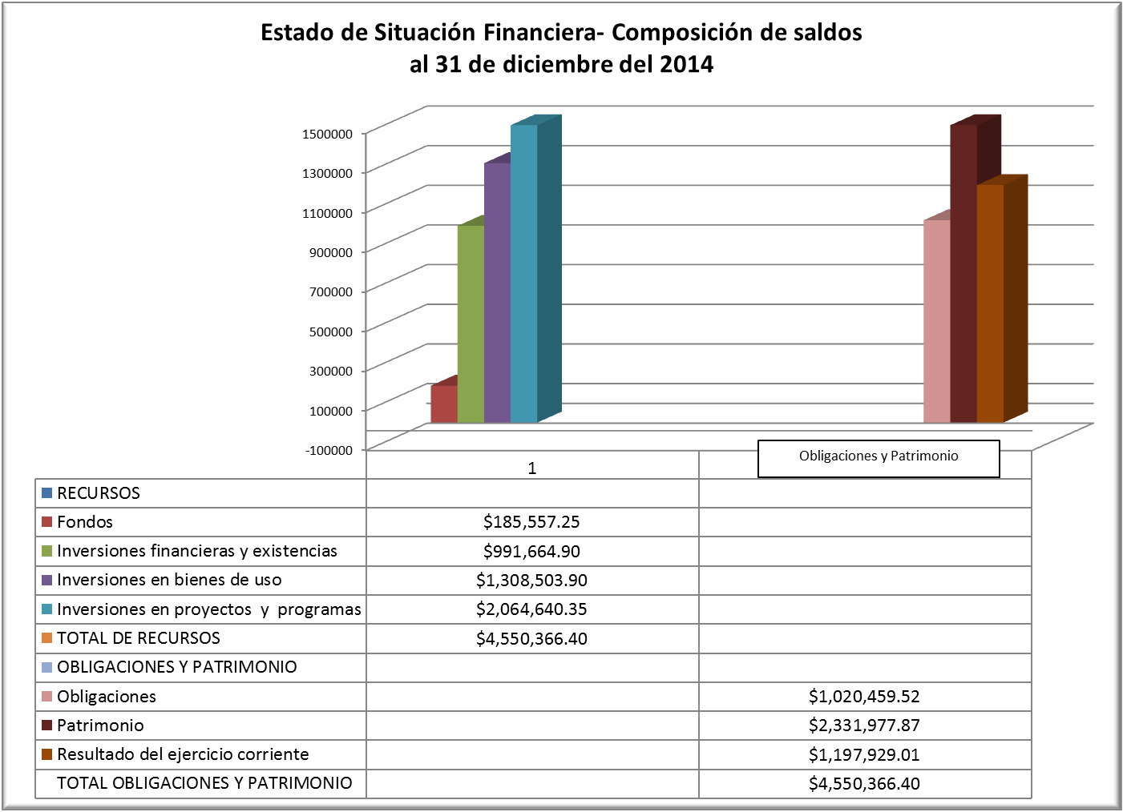
Recursos

Slide 6
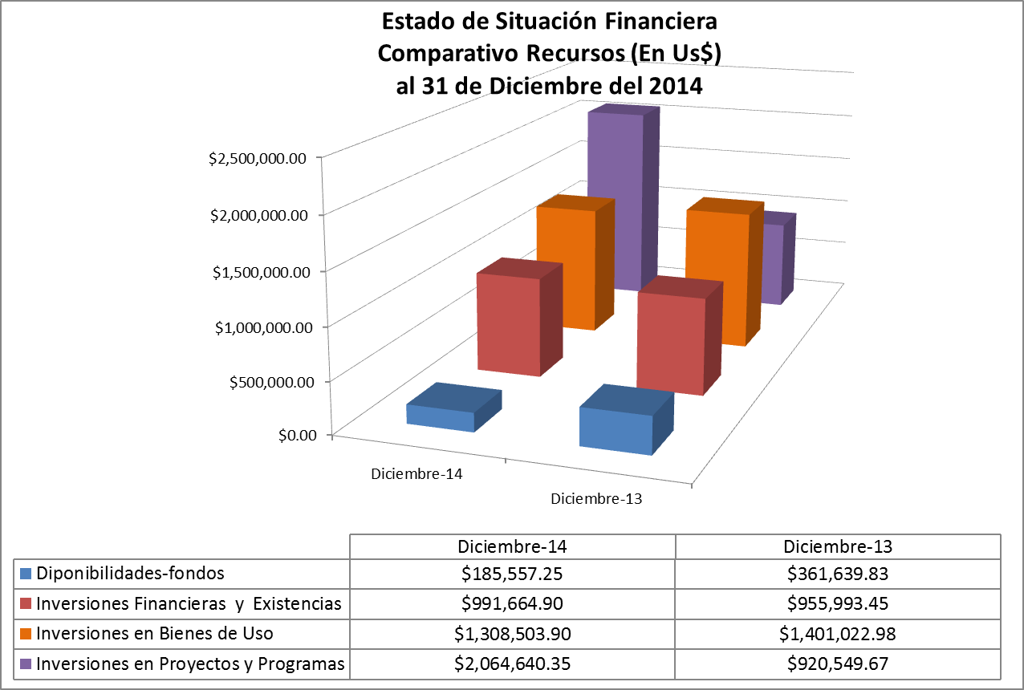

Slide 7
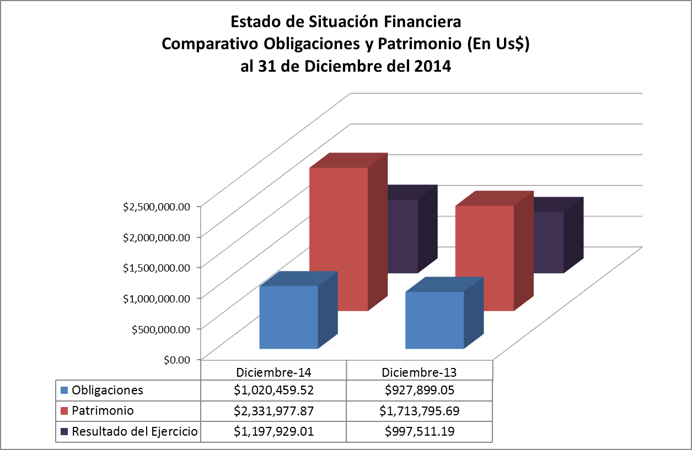

Slide 9
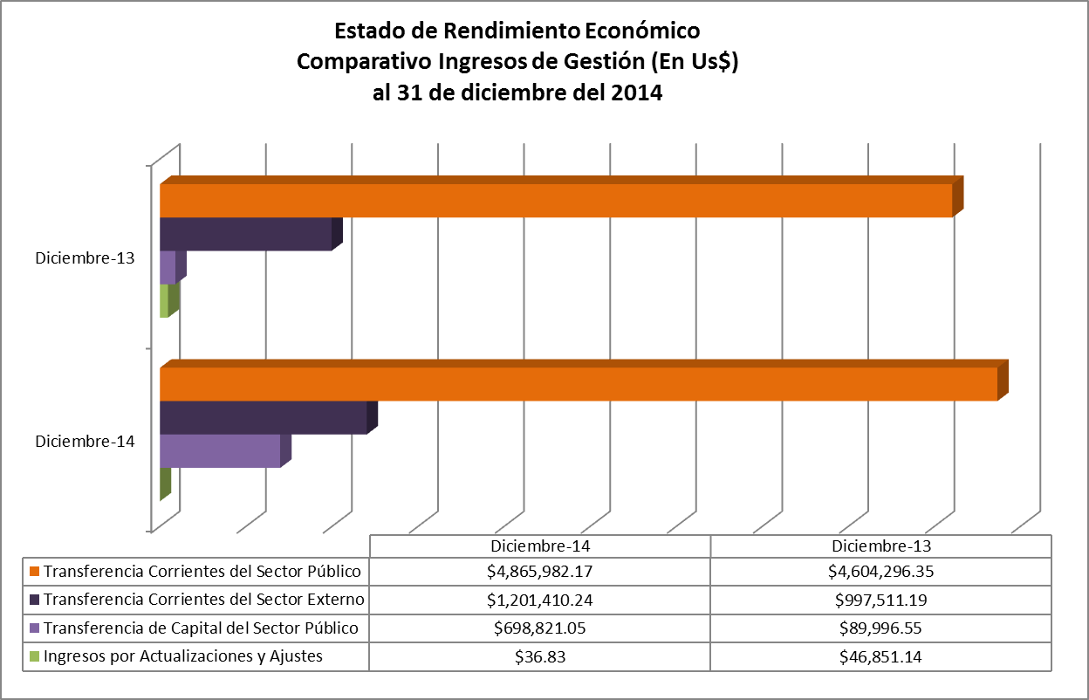

Slide 10
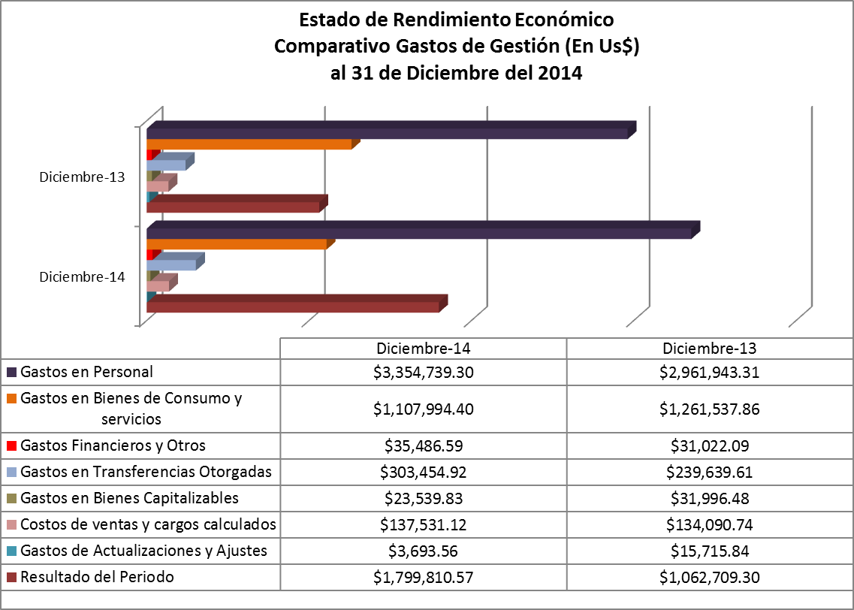

Slide 11
* Los Estados de Ejecución Presupuestaria de Ingresos y Egresos del SubSistema de Contabilidad Gubernamental únicamente identifica los registros correspondientes a la Agrupación Operacional 03 incluidos en la Ley de Presupuestos (Fondos GOES y donación FOCAP).
* De las Transferencias de Capital Us$300,000.00 corresponden al Proyecto de Inversión fondos FOCAP-donación (ejecutados al 100%), y Us$577,895.00 a 3 proyectos de inversión fondos GOES (ejecutados en un 69%).
* Los Us$179,069.73 no ejecutados de los 3 proyectos de inversión fondos GOES fueron debido al tiempo que se tardó el proceso de la consultoría para el diseño del proyecto 5893; y debido a la ambigüedad en Artículos de la Política de Ahorro y Austeridad y a la falta de respuesta oportuna por parte de la Secretaría para Asuntos Legislativos y Jurídicos de la Presidencia de la República que afectaron la ejecución de los proyectos 5617 Y 5619.
* Los Us$ 514.68 de diferencia entre los ingresos y egresos corresponden a ajustes efectuados en la ejecución presupuestaria de ingresos en el Rubro 51 y que forman parte del excedente que se reintegró a la Dirección General de Tesorería mediante recibo de ingreso 09 0459704 del 12/01/2015.

Slide 12
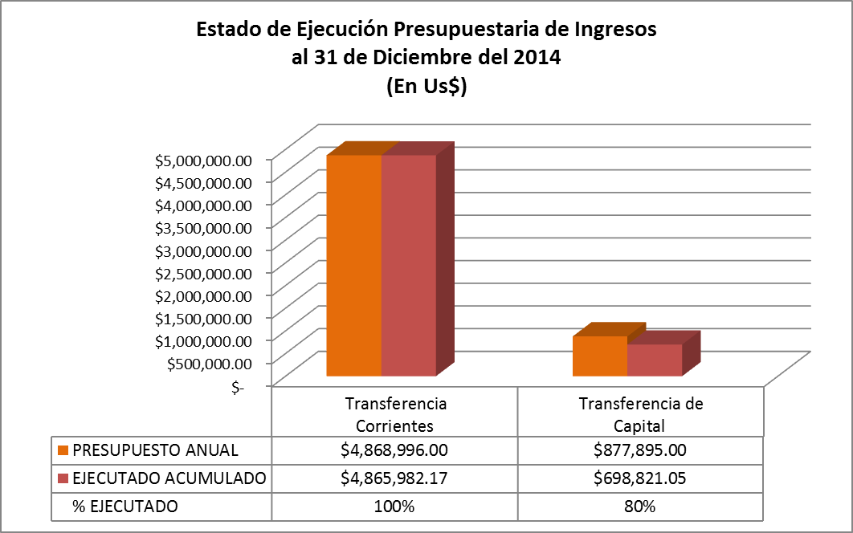

Slide 13
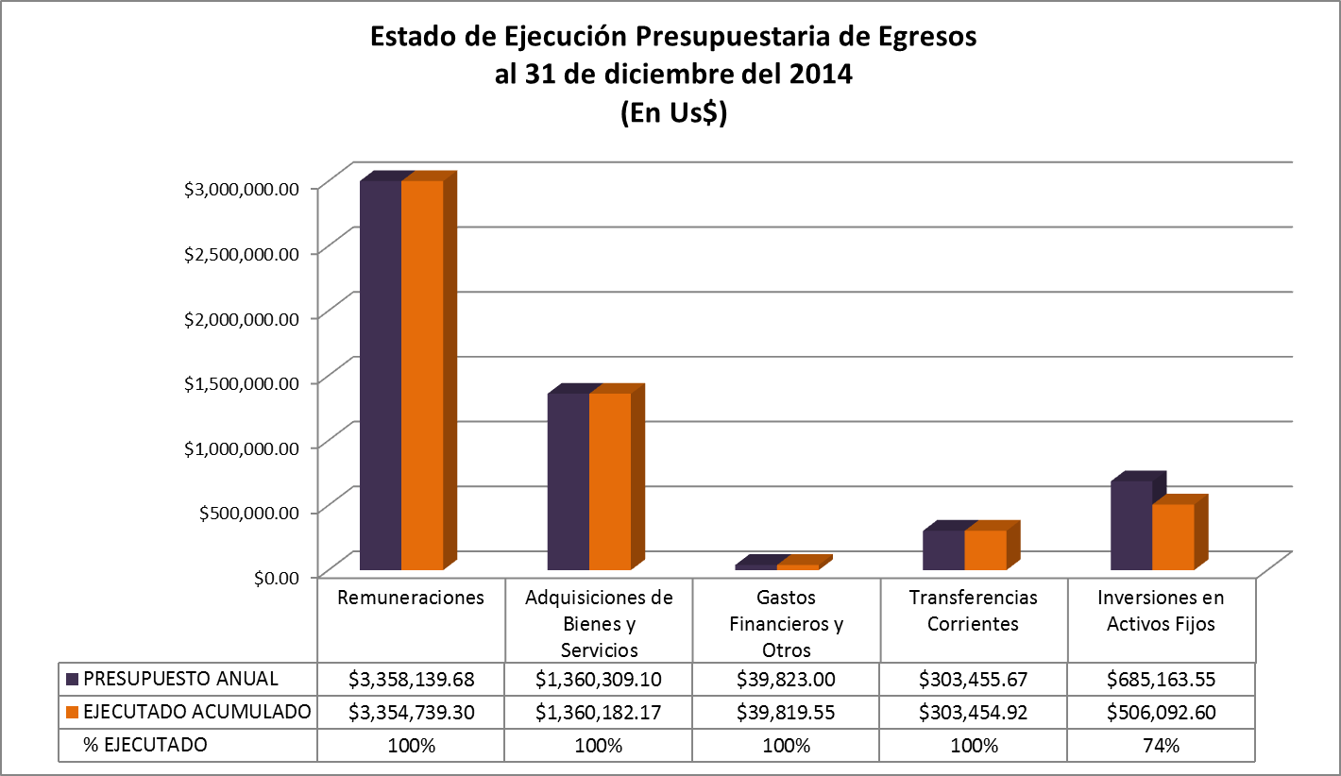

Slide 14
INFORMES FINANCIEROS SUBSISTEMA PRESUPUESTARIO
En este apartado se presentan por separado los informes financieros correspondientes a fondos GOES y los correspondientes a los Us$300,000.00 de transferencias de Capital para la ejecución del proyecto de inversión de Comunidades Solidarias Urbanas que aparecen en la Ley de Presupuestos para el Ejercicio Financiero Fiscal 2014 fondos FOCAP, que por corresponder a una donación los datos presupuestarios se encuentran en el apartado de las donaciones.

Slide 16
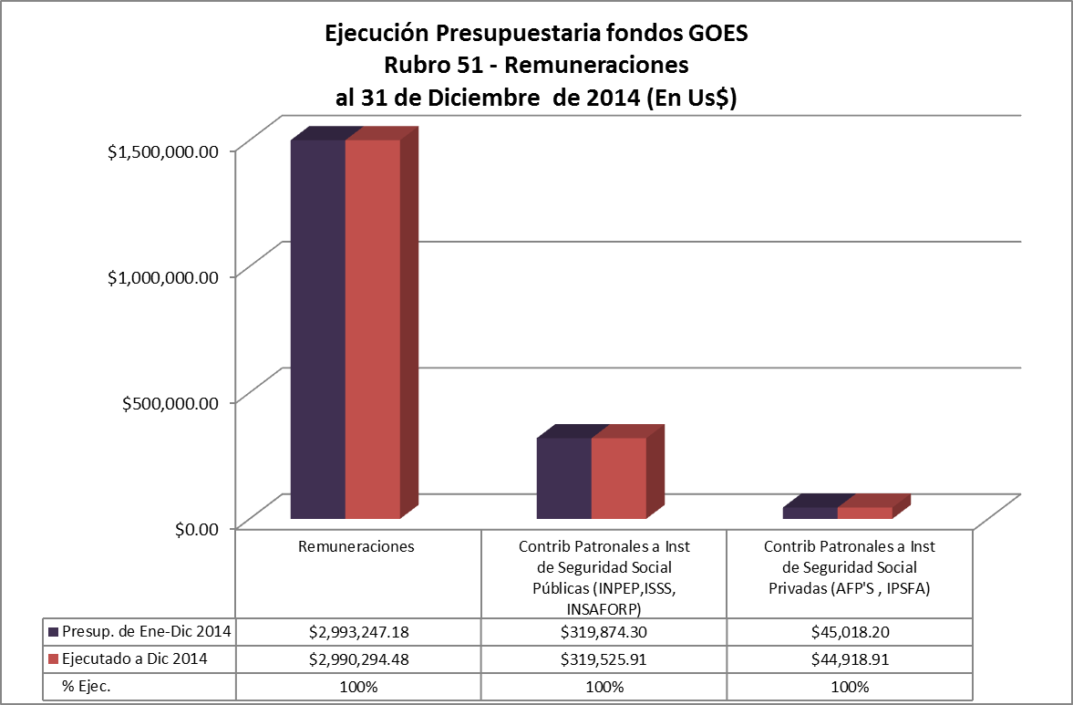

Slide 18
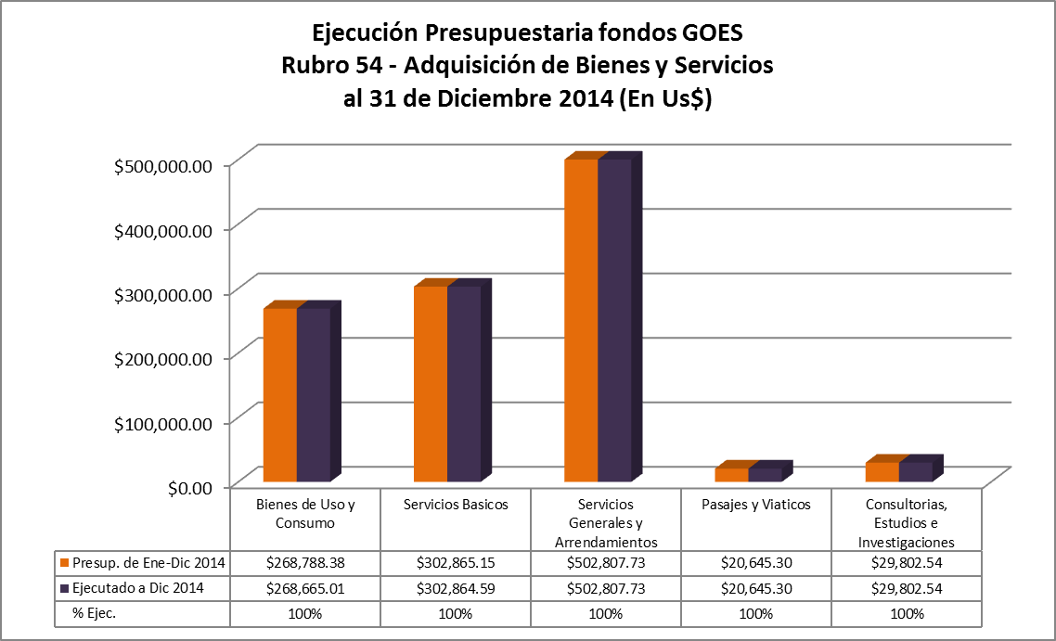

Slide 20
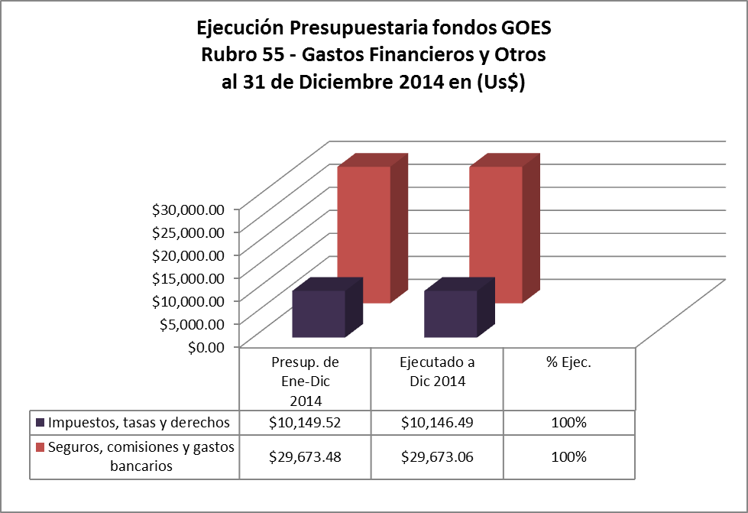

Slide 22
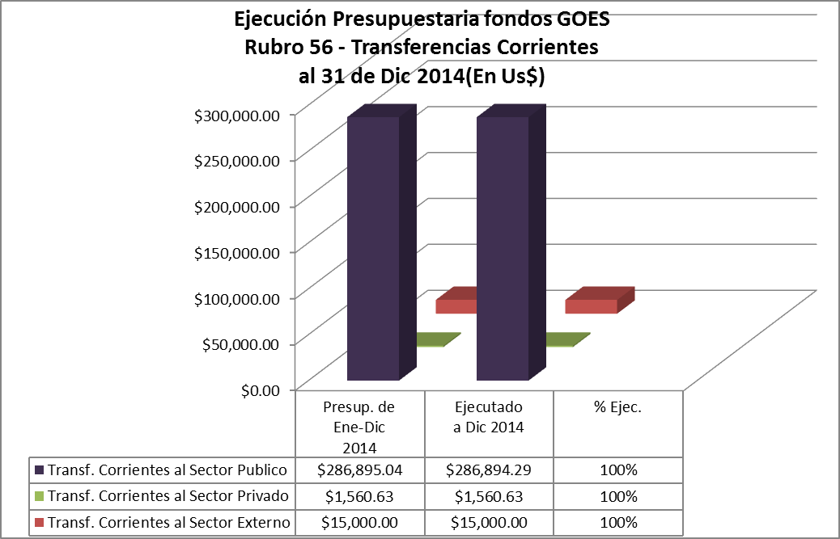

Slide 24
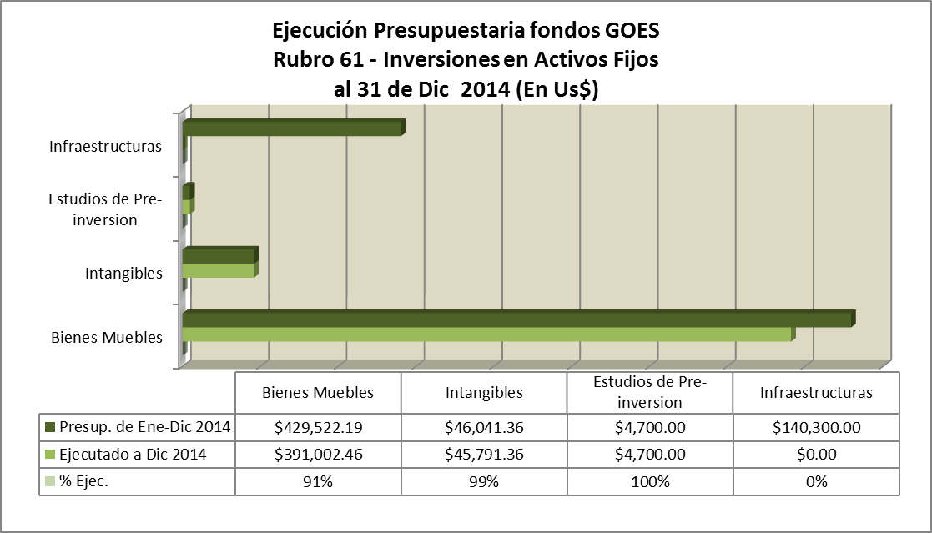

Slide 25
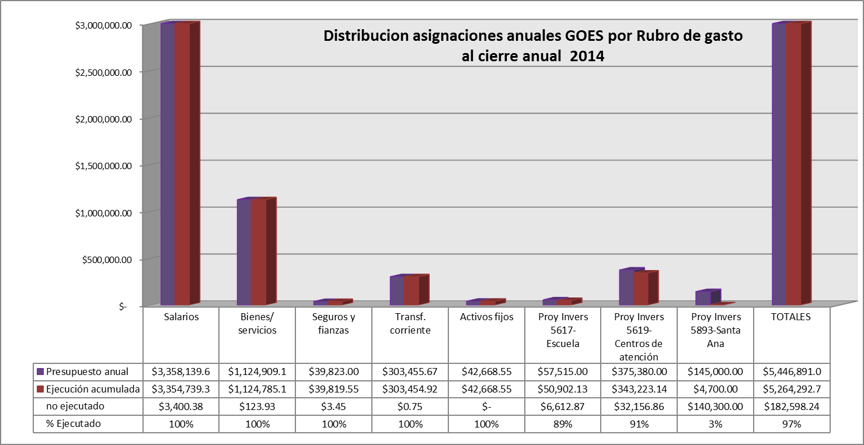
* Las asignaciones globales que aparecen en la Ley de Presupuestos para el Ejercicio Financiero Fiscal 2014 son por Us$5,987,245.00 distribuidas así: Transferencias Corrientes de fondos GOES por Us$5,109,350.00, transferencias de Capital fondos GOES por Us$ 577,895.00 y transferencias de Capital fondos FOCAP (donación) por Us$300,000.00 (estos últimos por ser donación se reportan en el apartado de las donaciones. El gráfico incluye únicamente fondos GOES).
* Al cierre anual no ingresaron para registro financiero diferentes documentos, entre ellos la facturación de los servicios de telecomunicaciones con la cual se han tenido problemas desde el año 2012 al devolverse en reiteradas ocasiones por mala facturación del servicio, así mismo se tenía economías de salarios acumuladas desde el mes de febrero, lo que permitió financiar el Acuerdo Ejecutivo N°2328 emitido por el Ministerio de Hacienda y recibido el 22/12/14 disminuyendo nuestras asignaciones corrientes en Us$240,354.00 las que fueron transferidas para reforzar las asignaciones de la UP 01- Dirección y Administración Institucional de la Presidencia de la República, quedando el presupuesto modificado en Us$5,746,891.00 (Us$5,446,891.00 de fondos GOES y Us$300,000.00 fondos FOCAP).
* Los Us$179,069.73 no ejecutados de los 3 proyectos de inversión fondos GOES fueron debido al tiempo que se tardó el proceso de la consultoría para el diseño del proyecto 5893; y debido a la ambigüedad en Artículos de la Política de Ahorro y Austeridad y a la falta de respuesta oportuna por parte de la Secretaría para Asuntos Legislativos y Jurídicos de la Presidencia de la República, que afectaron la ejecución de los proyectos 5617 y 5619.

Slide 26
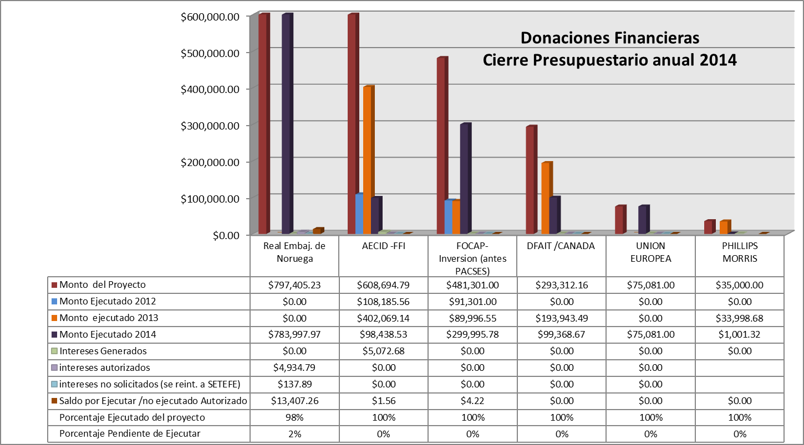
DONACIONES FINANCIERAS
El saldo por ejecutar de la donación de la Real Embajada de Noruega corresponde a la auditoría externa, la que se llevará a cabo en el primer trimestre del 2015.
En el caso de la donación fondos FOCAP aparece dentro de la Ley de Presupuestos. Para el 2014 se tenían asignaciones por Us$300,000.00

Slide 28
  GRACIAS
Instituto Salvadoreño para el Desarrollo de la Mujer
Unidad Financiera Institucional

